Slide 1
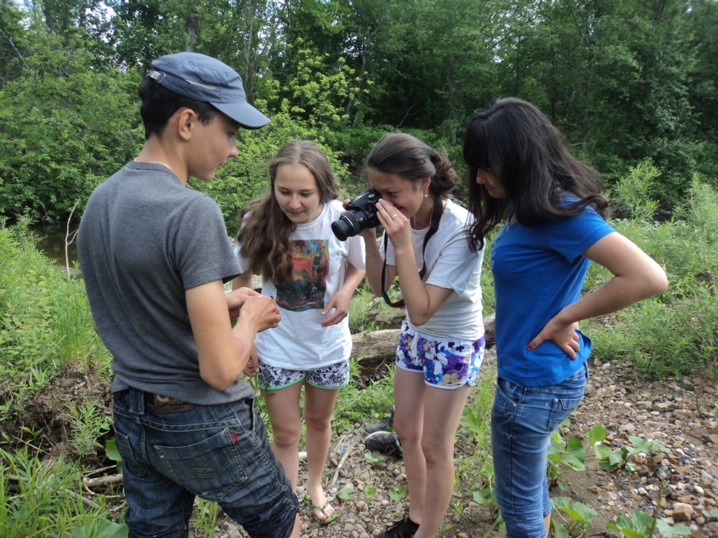
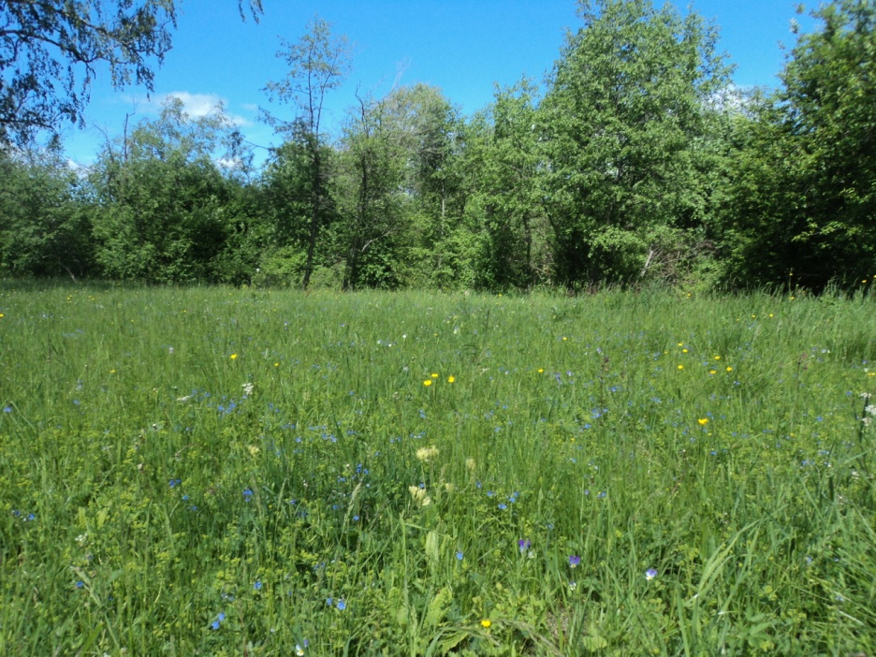
ОЦЕНКА ЭКОЛОГИЧЕСКОГО СОСТОЯНИЯ РЕК ПЕРВАЯ И ВТОРАЯ УРГАЛА МЕТОДОМ БИОИНДИКАЦИИ

Slide 2
«Воде была дана волшебная власть, стать соком жизни» Леонардо да Винчи

Slide 3
Цель работы: определить простейшие гидрологические параметры рек I Ургала и II Ургала и сравнить эти две реки, используя выявленные параметры.
Река I Ургала
Река II Ургала

Slide 4
Оценка качества воды водоемов и водотоков может быть проведена с использованием физико-химических и биологических методов. Биологические методы оценки - это характеристика состояния водной экосистемы по растительному и животному населению водоема.

Slide 5
Чистые водоемы заселяют пресноводные моллюски, личинки веснянок, поденок, вислокрылок и ручейников. Они не выносят загрязнения и быстро исчезают из водоема, как только в него попадают сточные воды

Slide 6
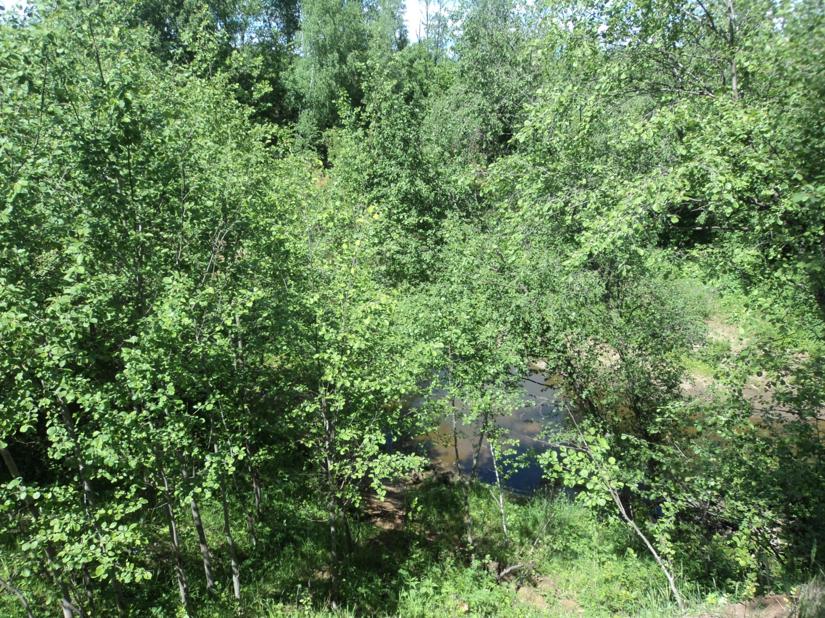
Умеренно загрязненные водоемы заселяют водяные ослики, бокоплавы, личинки мошек (мокрецов), двустворчатые моллюски-шаровки, лужанки, личинки стрекоз и пиявки

Slide 7
Пресноводные моллюски могут служить биоиндикаторами степени загрязнения водоема органическими веществами, сбрасываемым и с ферм, птицефабрик, свиноводческих комплексов, предприятий легкой промышленности и сферы быта.

Slide 8
В качестве вида-индикатора, для определения состояния водной экосистемы рек, нами были избраны виды крупных фильтрующих двустворчатых моллюсков рода Беззубка.

Slide 9
Свои исследования мы начали проводить в летний период с обследования р.Ургала II, Результаты проведения мониторинга популяций этого вида моллюсков, обитающих на данном участке реки, мы занесли в специально подготовленный для учета протокол обследования. Были измерены длины раковин у 175 беззубок: 145 раковин II Ургала, и 30 – I Ургала

Slide 10
Таким образом, наибольшее количество особей популяции беззубки , обитающих в р. Ургала II имеют возраст приблизительно от 4 до 6 лет. Проанализировав полученные данные можно сделать вывод, что основу популяции беззубки , обитающей в р. на участке вблизи сУргала составляют в основном половозрелые и старые особи.

Slide 11
Основу популяции беззубки , обитающей в р. Ургала I на участке вблизи с.Ургала составляют только старые особи, молодые особи практически не встречаются.

Slide 15
Наибольшее количество таксономических групп из числа индикаторных организмов отмечено нами в верховьях реки II Ургала в районе населенного пункта Хайбатово
Здесь встречаются обитатели вод удовлетворительной чистоты и чистых вод, такие как беззубка, затворки, личинки красоток, поденок и ручейников. По шестиклассной системе качества вод такая вода относится к 3 классу – воды удовлетворительной чистоты.

Slide 16
В реке I Ургала встречаются организмы загрязненных вод, такие как водяной ослик и трубочник, почти не стало крупных двустворчатых моллюсков, встречаются только пустые раковины беззубок. Проанализировав таксономический состав индикаторных организмов, мы установили, что вода относится к 4 классу (загрязненные воды).

Slide 17
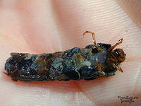
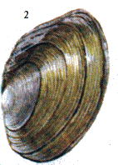
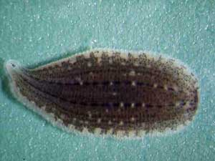
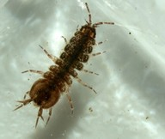
Личинки ручейника
Двустворчатые моллюски
пиявки
Водяные ослики

Slide 19
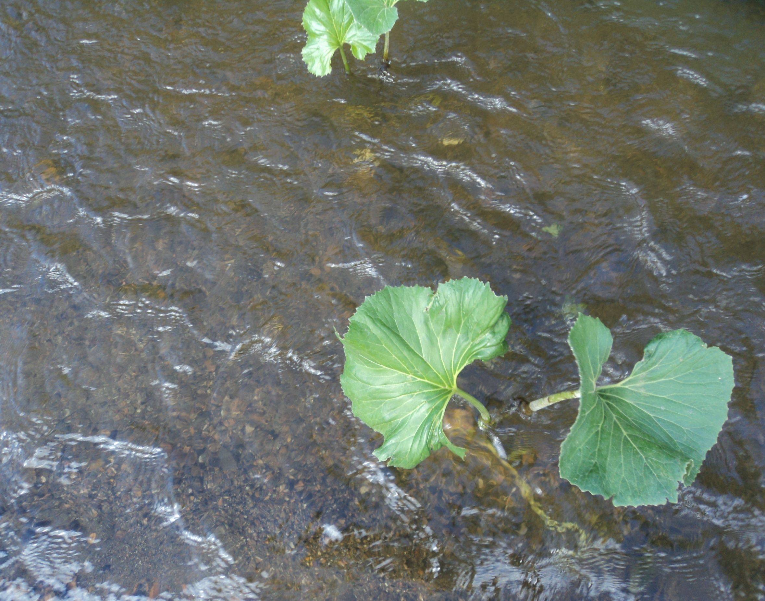
Исследуя воды рек с.Ургала и ее окрестностей, было установлено с помощью моллюсков- -фильтрантов, что наиболее чистым водоемом является река II Ургала, а река I Ургала имеет серьезные загрязнения.

Slide 21
Крупные двустворчатые моллюски, наряду с некоторыми другими видами являются важнейшими компонентам и системы самоочищения рек, прудов и озер. Двустворчатые моллюски пропускают через себя 20-40 литров воды ежесуточно. Следовательно, при нарушении их численности, произойдут определенные сбои в способности водоема к самоочищению и изменится класс качества воды

Slide 22
Рекомендации по оздоровлению исследованных водных объектов: - запретить вырубку леса по берегам рек, - и очищение берегов рек от мусора.

Slide 23
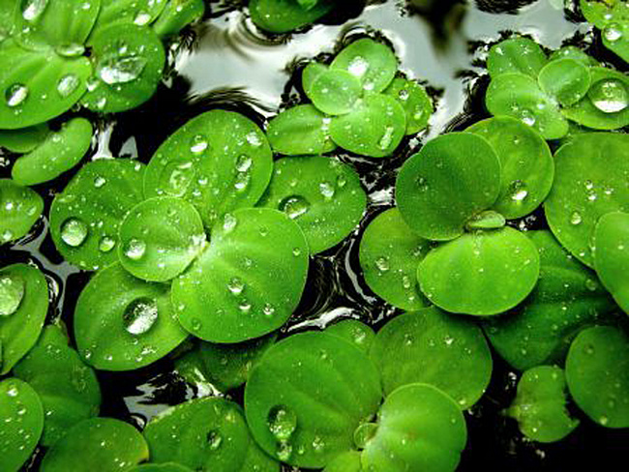
Сохраним мир вокруг себя!

